Slide 1


Język R w przetwarzaniu danych
Filip Cyprowski

Slide 2
Czym jest R?
GNU R to interpretowany język programowania oraz środowisko do obliczeń statystycznych i wizualizacji wyników
podobny do języka i środowiska S stworzonego w Bell Laboratories przez Johna Chambersa i jego współpracowników. R jako implementacja języka S została stworzona przez Roberta Gentlemana i Rossa Ihakę na uniwersytecie w Auckland.
Szczególnie rozpowszechniony w bioinformatyce, ale nie tylko
Wykorzystywany przez Facebooka, Google, LinkedIn, Twitter
Język R w przetwarzaniu danych

Slide 3
Dlaczego R?
Open source (ma też swoje wady)
Bardzo szeroka społeczność, wiele tysięcy pakietów do wykorzystania w przeróżnych analizach
Coraz bardziej popularny
Język R w przetwarzaniu danych

Slide 4
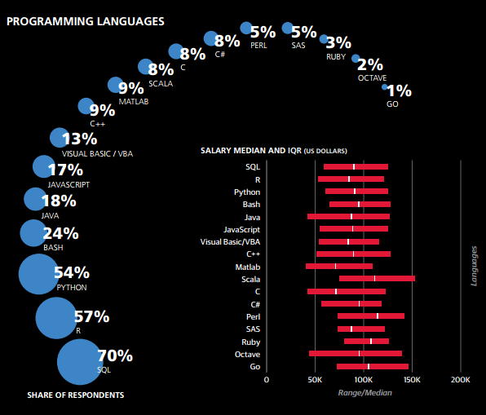
Dlaczego R?
Język R w przetwarzaniu danych

Slide 5
Dyskusje na temat R
Dlaczego firmy korzystają z SAS skoro jest R?
Lepszy R czy Python?
Co robi R w środowisku Big Data?
Język R w przetwarzaniu danych

Slide 6
Linki
http://www.statmethods.net/ - Quick R, strona z tutorialami
https://cran.r-project.org/ - strona projektu
https://www.datacamp.com – tutoriale interaktywne (część płatna)
https://www.r-bloggers.com – dużo ciekawych tekstów na temat R
https://www.kaggle.com/ - społeczność data science skupiona głównie na R i Pythonie
Język R w przetwarzaniu danych

Slide 7
R i RStudio

Slide 8


Dostępne narzędzia
R
www.r-project.org
Silnik
Rstudio
www.rstudio.org
Obudowa
Język R w przetwarzaniu danych

Slide 9
Instalacja
https://www.rstudio.com/products/rstudio/download/
https://cran.r-project.org/bin/windows/base/old/3.2.3/
Język R w przetwarzaniu danych

Slide 10
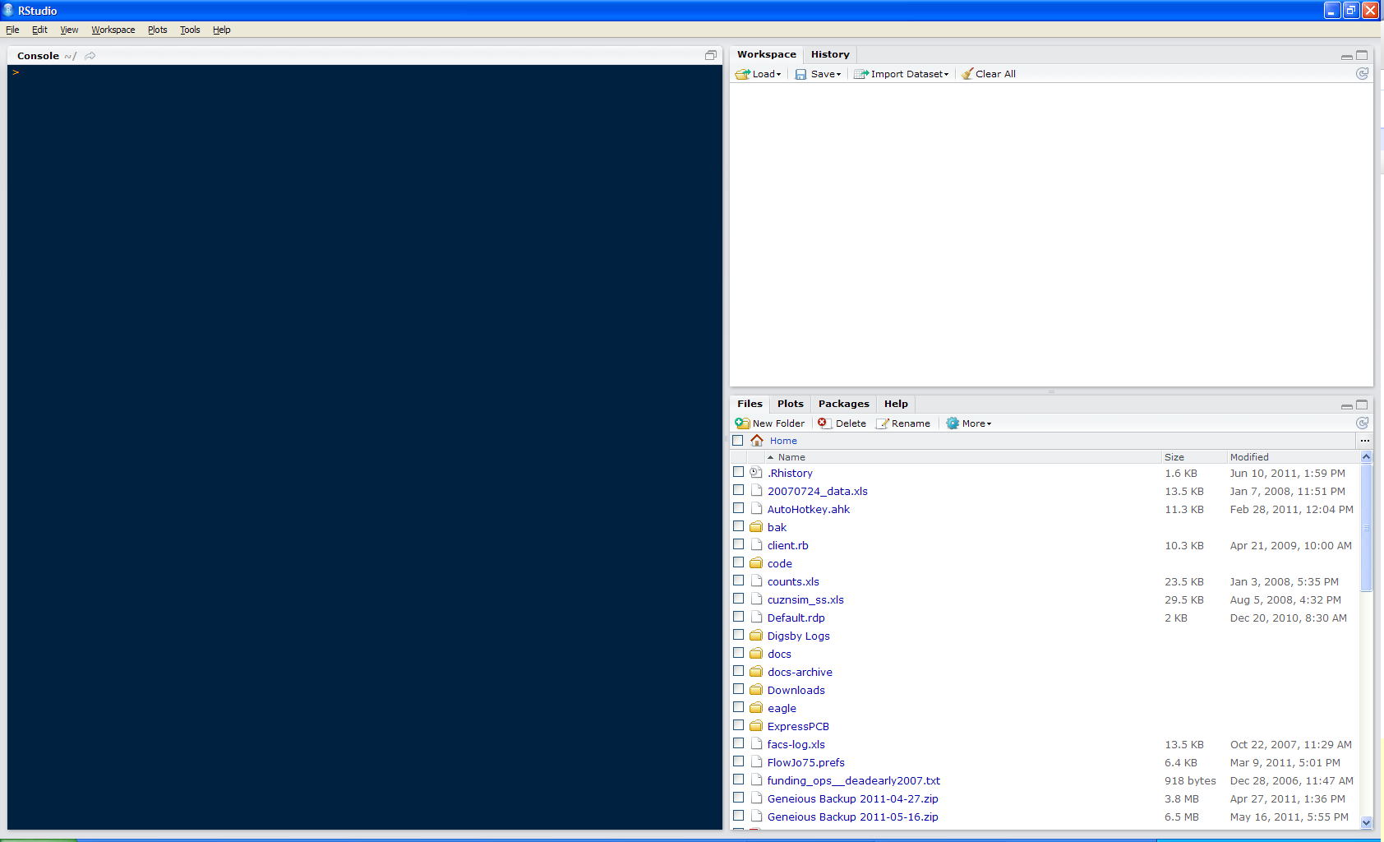
RStudio
skrypty
Środowisko
Historia
Opcjonalnie: git/svn
Pliki
Wykresy
Pakiety
Pomoc
konsola
Język R w przetwarzaniu danych

Slide 11
Rstudio – podstawowe funkcje
sessionInfo() – dane o sesji (jakie pakiety są załadowane, jaka to wersja itd.)
getwd() – jaki jest nasz folder roboczy
setwd() – zmiana folderu roboczego
options() – ustawienia sesji
View() – podgląd tabel
Język R w przetwarzaniu danych

Slide 12
R - pomoc
Wewnątrz R:
help(<nazwa_funkcji>)
?< nazwa_funkcji>
??<szukana fraza>
W sieci:
www.rseek.org – wyszukiwarka tylko dla R
CRAN
Język R w przetwarzaniu danych

Slide 13
Podstawy R

Slide 14
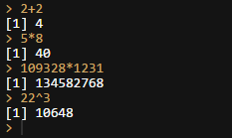
R jako kalkulator
Język R w przetwarzaniu danych

Slide 15
Arytmetyka
Dodawanie: +
Różnica: -
Mnożenie: *
Dzielenie: /
Potęgowanie: ^
Modulo: %%
Język R w przetwarzaniu danych

Slide 16

Przypisywanie zmiennych
Zmienne zapisujemy znakami „<-”, „->” lub „=„
Dla czystości kodu oddzielamy je od zmiennych spacją, ale nie jest to konieczne
R jest case sensitive – wielkość liter w nazwach zmiennych ma znaczenie
Język R w przetwarzaniu danych

Slide 17
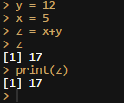
Działania na zmiennych
Zmienne można między sobą dodawać, mnożyć, potęgować itd.
W zależności od rodzaju zmiennej będą się one inaczej zachowywać
Język R w przetwarzaniu danych

Slide 18

Podstawowe typy zmiennych
Każda podstawowa zmienna jest wektorem, ale może być wektorem typu numeric, character, logical lub integer
A <- 5; - wektor zawierający jeden element
Wektory zamykamy zawsze w funkcji c()
Język R w przetwarzaniu danych

Slide 19
Missing data
W R występują dwa typy brakujących wartości: NA i NULL
Język R w przetwarzaniu danych

Slide 20
Projekt hazardowy
Dla poker_vector:
W poniedziałek wygrałeś 140$
We wtorek straciłeś 50$
W środę wygrałeś 20$
W czwartek straciłeś 120$
W piątek wygrałeś 240$
Dla roulette_vector:
W poniedziałek straciłeś 24$
We wtorek straciłeś 50$
W środę wygrałeś 100$
W czwartek straciłeś 350$
W piątek wygrałeś 10$
Język R w przetwarzaniu danych

Slide 21
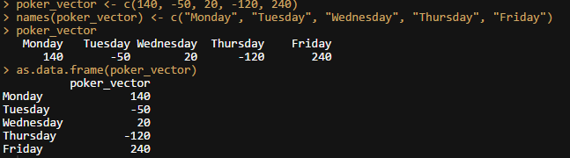
Wektory
Poszczególnym elementom wektora możemy nadawać nazwy
Jest to przydatne przy analizowaniu danych i przetwarzaniu wektorów do formatu data.frame
Język R w przetwarzaniu danych

Slide 22

Działania na wektorach
Na wektorach możemy dokonywać działań
Efektem będzie zawsze wektor wyników sumy, różnicy (lub innych) elementów z tej samej pozycji (pierwszy element wektora A + pierwszy element wektora B, drugi element wektora A + drugi element wektora B)
Język R w przetwarzaniu danych

Slide 23
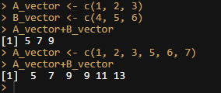
Jeśli wektory nie są równej długości
Wektor krótszy jest multiplikowany „tak aby dopasował się do długości dłuższego wektora”
Jeśli długość dłuższego wektora nie jest wielokrotnością krótszego - warning
Język R w przetwarzaniu danych

Slide 24
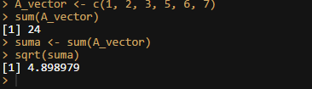
Proste funkcje
Funkcje pozwalają w szybki sposób dokonywać podsumowań i przekształceń,
Mają formę nazwa_funkcji(argument)
Funkcja może zawierać wiele argumentów, które będą wpływały na jej działanie
Język R w przetwarzaniu danych

Slide 25
Operatory
Operator | Opis
< | Mniejsze
<= | Mniejsze lub równe
> | Większe
>= | Większe lub równe
== | Równe
!= | Nierówne
!x | Nie x
x | y | x LUB y
x & y | x ORAZ y
isTRUE(x) | Sprawdź, czy x jest prawdziwe
Język R w przetwarzaniu danych

Slide 26
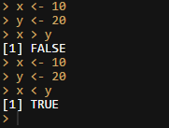
Operatory - przykład
Język R w przetwarzaniu danych

Slide 27
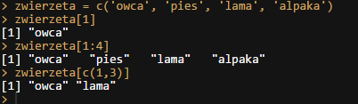
Wyciąganie elementów z wektora
Z każdego wektora możemy wyciągnąć tylko interesujące nas elementy
Możemy tego dokonywać na różne sposoby, np. według określonego warunku (np. wszystkie większe niż 3) lub według pozycji – jak w przykładzie
Język R w przetwarzaniu danych

Slide 28

Wyciąganie elementów z wektora
Jeżeli nadaliśmy nazwy poszczególnym pozycjom, możemy wyciągać elementy również korzystając z nich:
Język R w przetwarzaniu danych

Slide 29

Wyciąganie elementów z wektora
Pamiętajmy, że możemy też wcześniej ustalić sobie konkretny wektor z pozycjami
Język R w przetwarzaniu danych

Slide 30
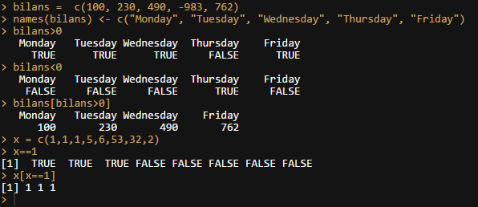
Wyciąganie elementów z wektora
Najczęściej przydaje się filtrowanie wektorów za pomocą warunków:
Język R w przetwarzaniu danych

Slide 31

Macierz (matrix)
Obiekt typu matrix tworzymy za pomocą funkcji matrix()
Pierwszy argument to wektor, który chcemy umieścić w macierzy
Argument „byrow” mówi, czy chcemy wypełniać macierz po wierszach (dla FALSE wypełnia po kolumnach)
Argument „nrow” określa ile wierszy ma mieć macierz
Język R w przetwarzaniu danych

Slide 32
Macierz (matrix) – kilka słów
Dziwny obiekt, dużo dziwniejszy niż data.frame, jednak…
Lżejszy
Przydatny w wielu funkcjach
Język R w przetwarzaniu danych

Slide 33
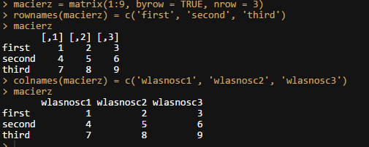
Macierz (matrix) - nazywanie
Obiekt typu „matrix” ma swoje atrybuty. Tak jak każdy wektor miał atrybut „names” tak macierz ze względu na dwuwymiarowość ma „rownames” i „colnames” (nazwy można też nadać argumentem „dimnames” w funkcji matrix())
Język R w przetwarzaniu danych

Slide 34
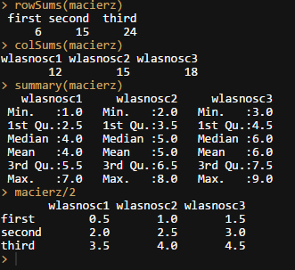
Macierz (matrix) - działania
Tak jak w przypadku wektorów, na macierzach możemy dokonywać działań, np. sumować wszystkie kolumny lub wszystkie wiersze
Możemy też dokonywać działań arytmetycznych
Język R w przetwarzaniu danych

Slide 35
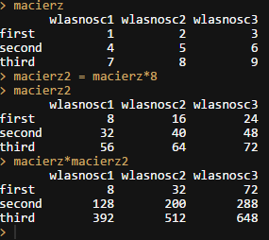
Macierz (matrix) - działania
Można też oczywiście wykonywać działania między macierzami:
Język R w przetwarzaniu danych

Slide 36
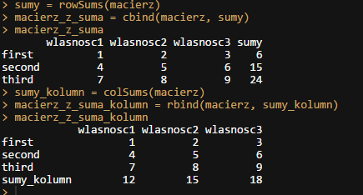
Macierz – łączenie tabel
Używając funkcji cbind() i rbind() możemy łączyć macierze
Język R w przetwarzaniu danych

Slide 37
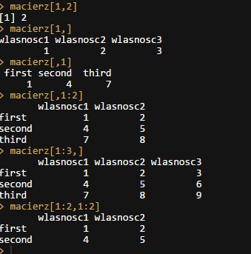
Macierz – wyciąganie elementów
Elementy wyciąga się z macierzy podobnie jak z wektora ale trzeba pamiętać o dwóch wymiarach:
wiersz
kolumna
macierz[x,y]
Język R w przetwarzaniu danych

Slide 38
Kolejne typy zmiennych
Ważnym rozróżnieniem w analizie danych jest rozróżnienie na zmienne ciągłe (continous) i dyskretne (discrete)
Do zmiennych ciągłych używamy zawsze wektorów typu numeric
Zmienne dyskretne wyrażamy wektorami typu character lub factor
Język R w przetwarzaniu danych

Slide 39
Faktory
Faktory są najbardziej irytującym typem zmiennych, a ich przydatność jest w gruncie rzeczy niewielka (w idealnym świecie można by było obyć się bez nich)
Niestety trzeba je znać, ponieważ niektóre pakiety wykorzystują je na potęgę (np. ggplot2, caret)
Język R w przetwarzaniu danych

Slide 40
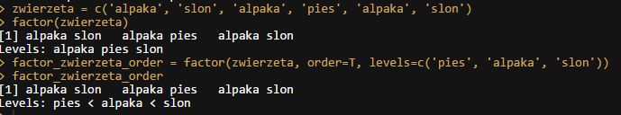
Faktory
Faktory tworzymy funkcją factor()
Szczególnie przydatnym argumentem jest „levels”. Argument ten pozwala nam na uporządkowanie wektora w takiej kolejności jak byśmy chcieli (przydaje się np. przy tworzeniu wykresów)
Język R w przetwarzaniu danych

Slide 41
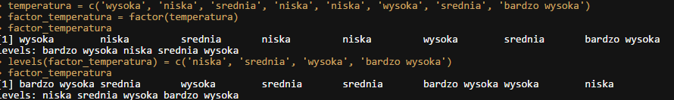
Faktory
Np. jeśli chcemy mieć lepszy overview dla naszych danych możemy zmienić kolejność zmiennych w podsumowaniu w ten sposób:
Język R w przetwarzaniu danych

Slide 42
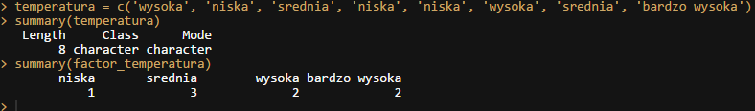
Faktory
Albo chcemy zrobić szybkie podsumowanie naszego wektora
Język R w przetwarzaniu danych

Slide 43
Data frame
Najważniejszy typ zmiennej, na nim dokonuje się najwięcej operacji
Tak dobry, że został wykorzystany również w innych językach/frameworkach, np. na tym formacie wzorowany jest najważniejszy obiekt w module Pandas (Python), a także w Sparku
Przypomina w gruncie rzeczy typową tabelę relacyjną znaną z Excela lub SQL
Język R w przetwarzaniu danych

Slide 44
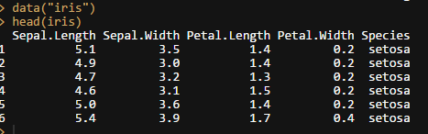
Data frame
Oto przykładowy data.frame
Funkcja data() wczytuje do środowiska „wbudowane” w R tabele – iris to znany treningowy zbiór danych
Funkcja head() służy do sprawdzania pierwszych wierszy w tabeli
Język R w przetwarzaniu danych

Slide 45
Data frame – najważniejsze atrybuty i właściwości
Row.names – nazwy wierszy
Col.names – nazwy kolumn
Każda kolumna może być osobnym wektorem
Każdy wektor może być innego typu
Możemy ją utworzyć sami (funkcją data.frame(), wczytać z pliku np. funkcją read.table(), załadować z pakietu funkcją data() lub np. zaciągnąć z MySQL)
Możemy ją edytować
Język R w przetwarzaniu danych

Slide 46
Data frame – funkcje do przeglądania
Funkcja | Opis
head() | Pierwsze kilka wierszy (domyślnie 5)
tail() | Ostatnie kilka wierszy (domyślnie 5)
summary() | Szybkie podsumowanie wszystkich kolumn
str() | Struktura tabeli
dim() | Liczba wierszy i kolumn
nrow(), ncol() | Liczba wierszy, liczba kolumn
Język R w przetwarzaniu danych

Slide 47
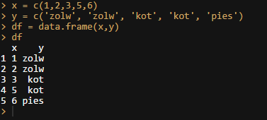
Tworzenie data.frame
Obiekt tworzymy funkcją data.frame()
Najlepiej tworzyć ją w tej kolejności:
stworzyć wektory → podać je jako argumenty do funkcji
Język R w przetwarzaniu danych

Slide 48
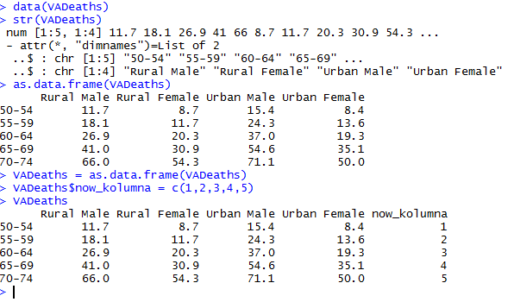
data.frame – dodawanie kolumn
Do tabeli możemy dodawać kolumny
Możemy je także odejmować przypisując danej kolumnie wartość NULL
Język R w przetwarzaniu danych

Slide 49
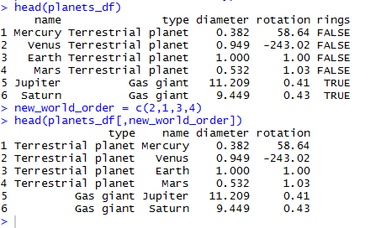
data.frame – zmiana kolejności kolumn
Możemy dowolnie zmieniać kolejność kolumn – działamy na tej samej zasadzie co w przypadku wyciągania danych
Język R w przetwarzaniu danych

Slide 50
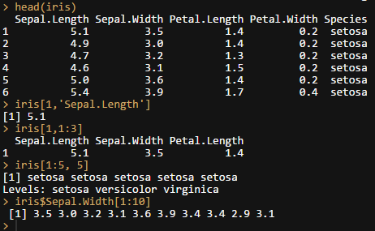
Data frame – wyciąganie danych
Bardzo podobne jak w przypadku macierzy;
Możemy się posługiwać zarówno indeksami wierszy i kolumn jak i ich nazwami
Język R w przetwarzaniu danych

Slide 51
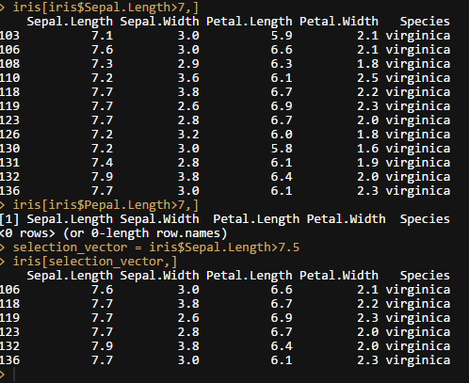
Data frame – wyciąganie danych
Tak jak przy wektorach, możemy wyciągać dane z tabeli warunkowo
Język R w przetwarzaniu danych

Slide 52
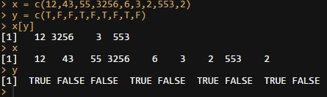

Zasada przy wyciąganiu danych
TRUE oddaje
LUB
Indeks oddaje
Język R w przetwarzaniu danych

Slide 53
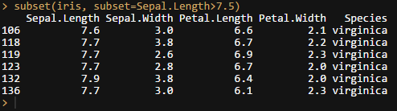
Funkcja subset()
Niekiedy do filtrowania lepiej nadaje się funkcja subset()
Język R w przetwarzaniu danych

Slide 54
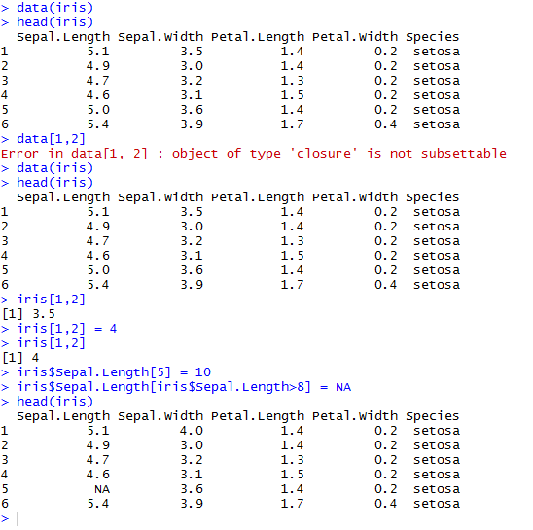
data.frame – edytowanie wartości
Tabelę możemy też edytować. Robimy to tak samo jakbyśmy chcieli wyciągnąć z niej element:
Język R w przetwarzaniu danych

Slide 55
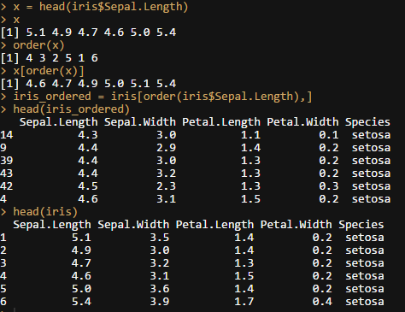
Sortowanie tabeli
Funkcja zwraca wektor indeksów
Domyślnie ustawia je od najmniejszych do największych oraz od A-Z
Można to zmienić argumentem „decreasing” ustawionym na TRUE
Język R w przetwarzaniu danych

Slide 56
Wczytywanie data.frame
Istnieje bardzo wiele funkcji służących do wczytywania danych z różnych plików (możemy ładować dane z excela, SPSS i wielu, wielu innych źródeł)
Podstawowy zakres obejmuje pliki csv i txt
Z reguły funkcje przybierają postać: read.csv(), read.xlsx() itd.
Język R w przetwarzaniu danych

Slide 57
Formaty zapisu w R
Mamy do dyspozycji dwa ważne formaty danych: .rds i Rdata
Pozwalają one zapisywać dane w formacie obiektu R – dzięki temu unikamy często problemów z importem danych
Używamy do tego funkcji saveRDS(), readRDS(), save() oraz load()
Język R w przetwarzaniu danych

Slide 58
Zmiany typów wektorów
Wektorom i pozostałym obiektom możemy zmieniać typy funkcjami zaczynającymi się od „as.”, np. as.character(), as.numeric(), as.data.frame()
Nie ma tu pełnej dowolności. Np. przy konwertowaniu wektora character do klasy numeric otrzymamy NA
Szczególnie przydatne jest za to przetwarzanie macierzy do klasy data.frame funkcją as.data.frame()
Język R w przetwarzaniu danych

Slide 59
Listy
Drugi bardzo ważny typ zmiennej, szczególnie istotny przy wykonywaniu różnego rodzaju pętli
Lista jest – jak sama nazwa wskazuje – listą zawierającą obiekty. Każdy obiekt może być innego rodzaju (i to dosłownie, każdy obiekt może mieć nawet inną klasę). Możliwe jest także stworzenie listy list. A nawet listy list list list...
Język R w przetwarzaniu danych

Slide 60
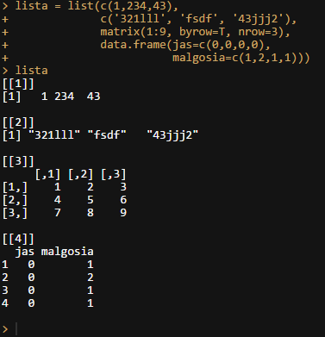
Listy
Listy tworzymy za pomocą funkcji list()
Możemy podawać do niej stworzone już obiekty, możemy je stworzyć wewnątrz funkcji
Każdemu elementowi możemy też od razu dawać nazwy
Język R w przetwarzaniu danych

Slide 61
Listy - atrybuty
Długość – funkcja length() zwraca nam liczbę elementów listy
Nazwy elementów – za pomocą funkcji names()
Język R w przetwarzaniu danych

Slide 62
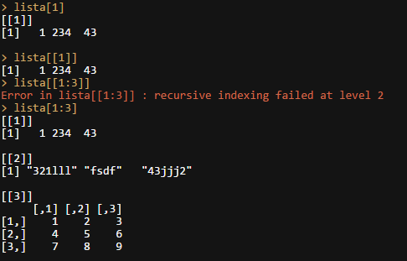
Listy – wyciąganie danych
Elementy z listy wyciągamy za pomocą nawiasu podwójnego
Pojedynczy nawias zwraca nam jednoelementową listę
Język R w przetwarzaniu danych

Slide 63
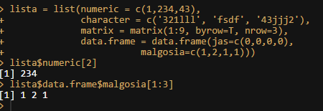
Listy – wyciąganie danych
Elementy możemy wyciągać bezpośrednio z listy w ten sposób:
Język R w przetwarzaniu danych

Slide 64
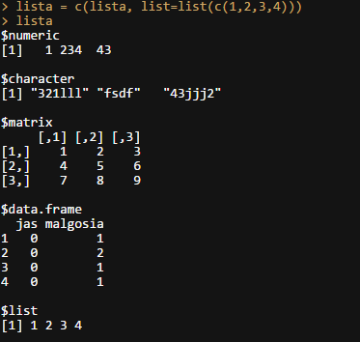
Listy – dodawanie danych
Możemy dodawać elementy do listy przez funkcję c()
Język R w przetwarzaniu danych

Slide 65
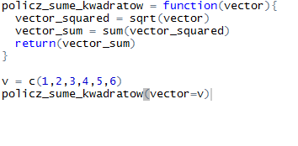
Funkcje
Jak większość języków (i jak przystało na język łączący w sobie elementy języka funkcyjnego z językiem obiektowym) R umożliwia nam tworzenie funkcji
Język R w przetwarzaniu danych

Slide 66
Funkcje – zasady
Wszystkie obiekty w funkcji tworzą się tylko w obrębie funkcji (chyba, że przypiszemy je znakiem „<<-”)
Jeśli R nie znajdzie zmiennej, weźmie ją ze środowiska globalnego
„fresh start” – funkcja zawsze wpisuje obiekty do środowiska od początku
Wszystko jest obiektem
Wszystko co się dzieje jest przywołaniem funkcji
Język R w przetwarzaniu danych

Slide 67
Funkcje – ważne elementy
return() – co zwraca funkcja
stop() - funkcja zwraca błąd z dowolnym komunikatem
warning() – funkcja zwraca ostrzeżenie z dowolnym komunikatem
Język R w przetwarzaniu danych

Slide 68
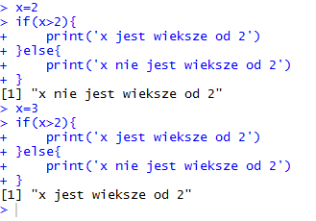
Wyrażenia warunkowe
W języku R, tak jak w większości języków programowania, mamy możliwość korzystania z instrukcji if else. Umożliwia ona warunkowe wykonanie fragmentu kodu w zależności od prawdziwości pewnego warunku logicznego. Składnia instrukcji if else jest następująca:
Język R w przetwarzaniu danych

Slide 69
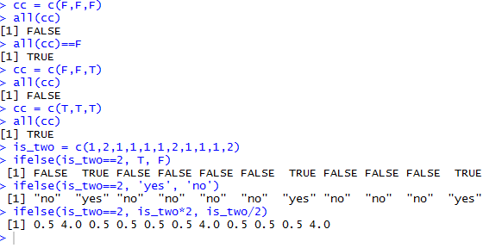
Wyrażenia warunkowe
If bierze zawsze tylko pierwszy element wektora
Możemy jednak poddać cały wektor warunkowi używając funkcji ifelse()
Z kolei, żeby sprawdzić, czy wszystkie elementy wektora spełniają warunek używam funkcji all()
Język R w przetwarzaniu danych

Slide 70
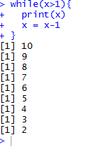
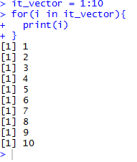
Pętle
Dostępne są dwa typy pętli: „for” oraz „while”
For to pętla o z góry określonym iteratorze (liczba iteracji jest zawsze skończona)
While to pętla, która wykonuje się dopóki jakiś warunek nie zostanie spełniony
Język R w przetwarzaniu danych

Slide 71
Pętle - dodatkowe funkcje
W pracy interaktywnej często albo nie mamy czasu, albo po prostu nie chce nam się pisać pętli z wszystkimi tabami, nawiasami itd.
Na szczęście mamy funkcje z rodziny „apply”
Język R w przetwarzaniu danych

Slide 72
Rodzina apply
Apply – chcemy puścić funkcję po wierszach lub kolumnach w data.frame lub matrix
Lapply – chcemy puścić funkcję po elementach w liście
Sapply – lapply ale zamiast listy zwróci wektor
Mapply – chcemy puścić funkcję po kolejnych elementach elementów z listy
Tapply – chcemy puścić funkcję po wektorze pogrupowanym przez inny wektor
Język R w przetwarzaniu danych

Slide 73
Split – Apply - Combine
Ważny termin w data science (i w ogóle w analityce)
Na podobnej zasadzie działa znany w świecie big data paradygmat MapReduce
Jeśli ktoś zna tabele przestawne w MSExcel to raczej powinien szybko zrozumieć o co chodzi
Polega na wykonaniu na tabeli trzech operacji: rozbicia (split), przywołania funkcji na elementach (apply), zebrania danych w nową tabelę (combine)
Język R w przetwarzaniu danych

Slide 74
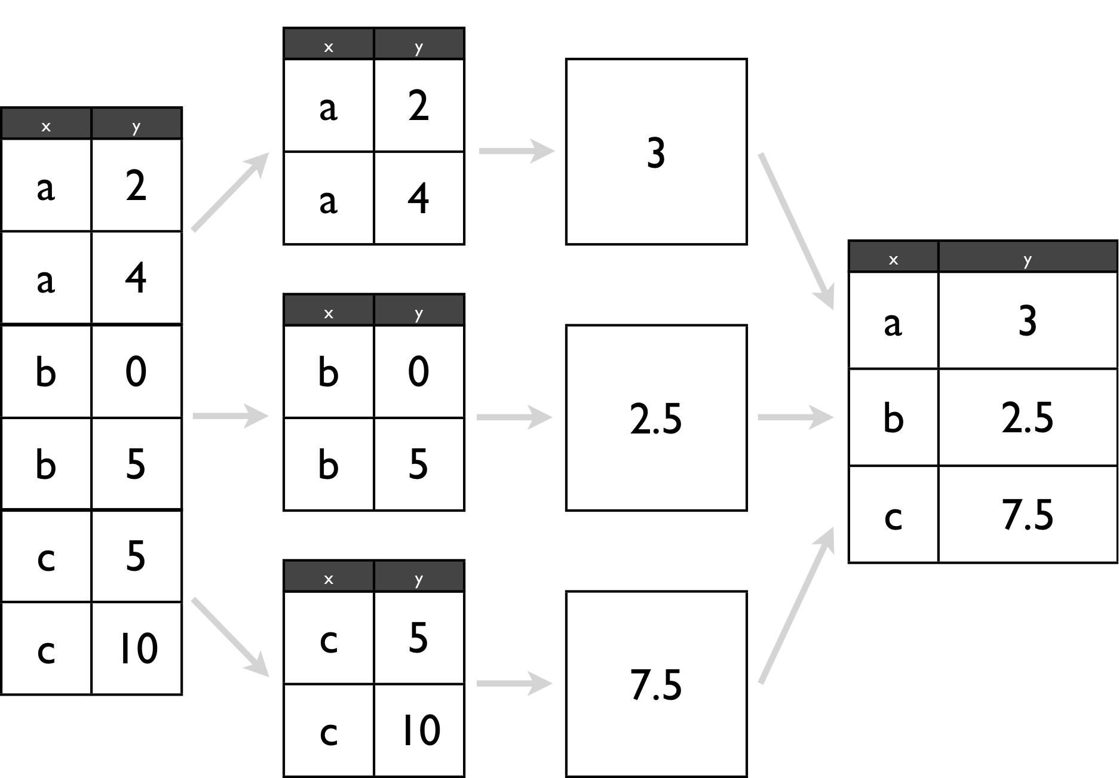
Split – Apply - Combine
Język R w przetwarzaniu danych

Slide 75
Split – Apply - Combine
W basic R SAC może wyglądać (i najczęściej wygląda) następująco:
Rozbijamy tabelę według wektora - split()
Za pomocą funkcji lapply() tworzymy nowe tabele z jakimś podsumowaniem
Wszystkie dane zbieramy razem do jednej tabeli za pomocą funkcji do.call()
Język R w przetwarzaniu danych

Slide 76
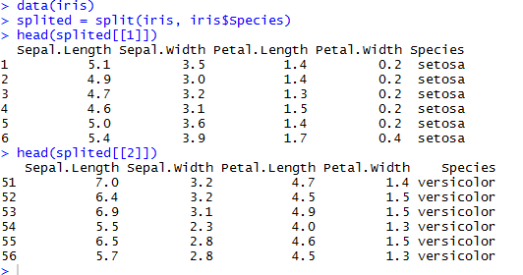
Funkcja do zadania – split()
Funkcja split() służy do rozbijania wektorów i data.frame’ów – nawet gdy dostępne są pakiety znacznie ułatwiające wykonywanie operacji w trybie Split-Apply-Combine jest niesamowicie przydatna
Język R w przetwarzaniu danych

Slide 77
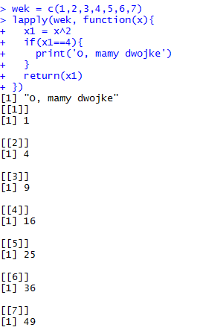
Funkcje anonimowe
Są to funkcje, które definiowane są tymczasowo wewnątrz funkcji z rodziny „apply”
Przypominają pythonowskie funkcje lambda
Język R w przetwarzaniu danych

Slide 78
Pakiet dplyr
Pakiet sprawiający, że operacje typu SAC są dziecinnie proste i szybkie
Pozwala na bardzo szybką i wygodną filtrację danych i wybieranie kolumn
Umożliwia niesamowicie szybkie modyfikowanie tabel (zmienianie wartości, zmienianie nazw, dokładanie nowych kolumn)
Zawiera funkcje, które pozwalają na wygodne joiny
Język R w przetwarzaniu danych

Slide 79
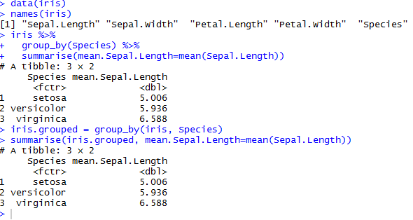
Pakiet dplyr - pipeline
Pakiet wprowadza nowy operator „%>%”, który pozwala na krokowe wywoływanie kolejnych funkcji na obiekcie
Język R w przetwarzaniu danych

Slide 80
Pakiet dplyr – podstawowe funkcje
Funkcja | Opis
group_by() | Grupuje tabelę według jakiegoś wektora (należy pamiętać, że nic z nią nie robi, nie wykonuje żadnych działań – R tylko zapamiętuje, że przy wykonywaniu operacji, będzie ją robił na pogrupowanych danych)
summarise() | Wykonuje operacje podsumowujące (krok „combine” w SAC)
mutate() | Dokłada nową kolumnę (też w oparciu o pogrupowane dane)
arrange() | Sortuje tabelę
filter() | Filtruje tabelę (według warunków)
select() | Pozwala wybrać konkretne kolumny
Język R w przetwarzaniu danych

